Slide 1



UỶ BAN NHÂN DÂN HUYỆN AN LÃO TRƯỜNG TIỂU HỌC QUANG TRUNG
TIẾNG VIỆT 1
Bài 64: iêt iêu yêu
Giáo viên: Nguyễn Thị Như

Slide 2
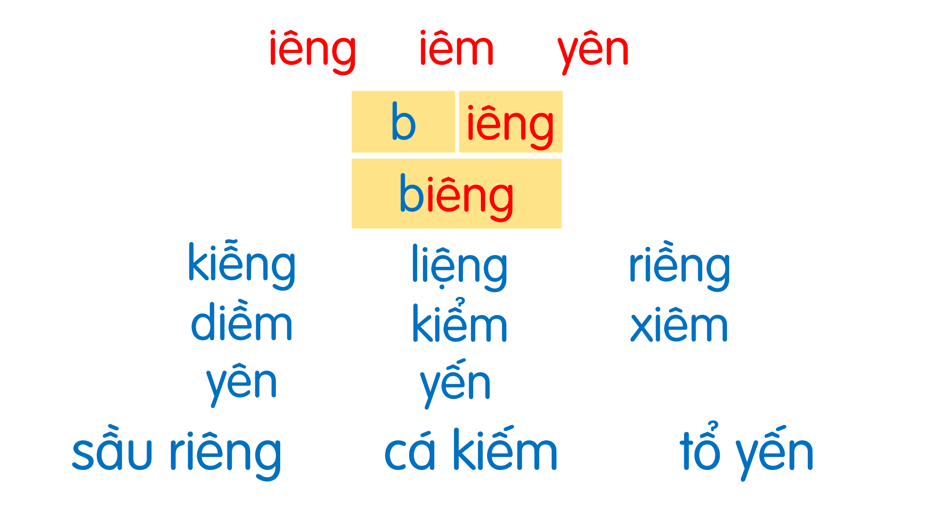

Slide 3
Hà theo bố đến sân chim. Sân chim có cò, diệc, sáo, bồ nông,… Hà chăm chú nhìn những đàn cò trắng, diệc xám bay liệng, đậu kín trên những ngọn cây. Sau một ngày đi kiếm ăn, từng đàn chim ríu rít về tổ, trông thật yên bình.

Slide 4
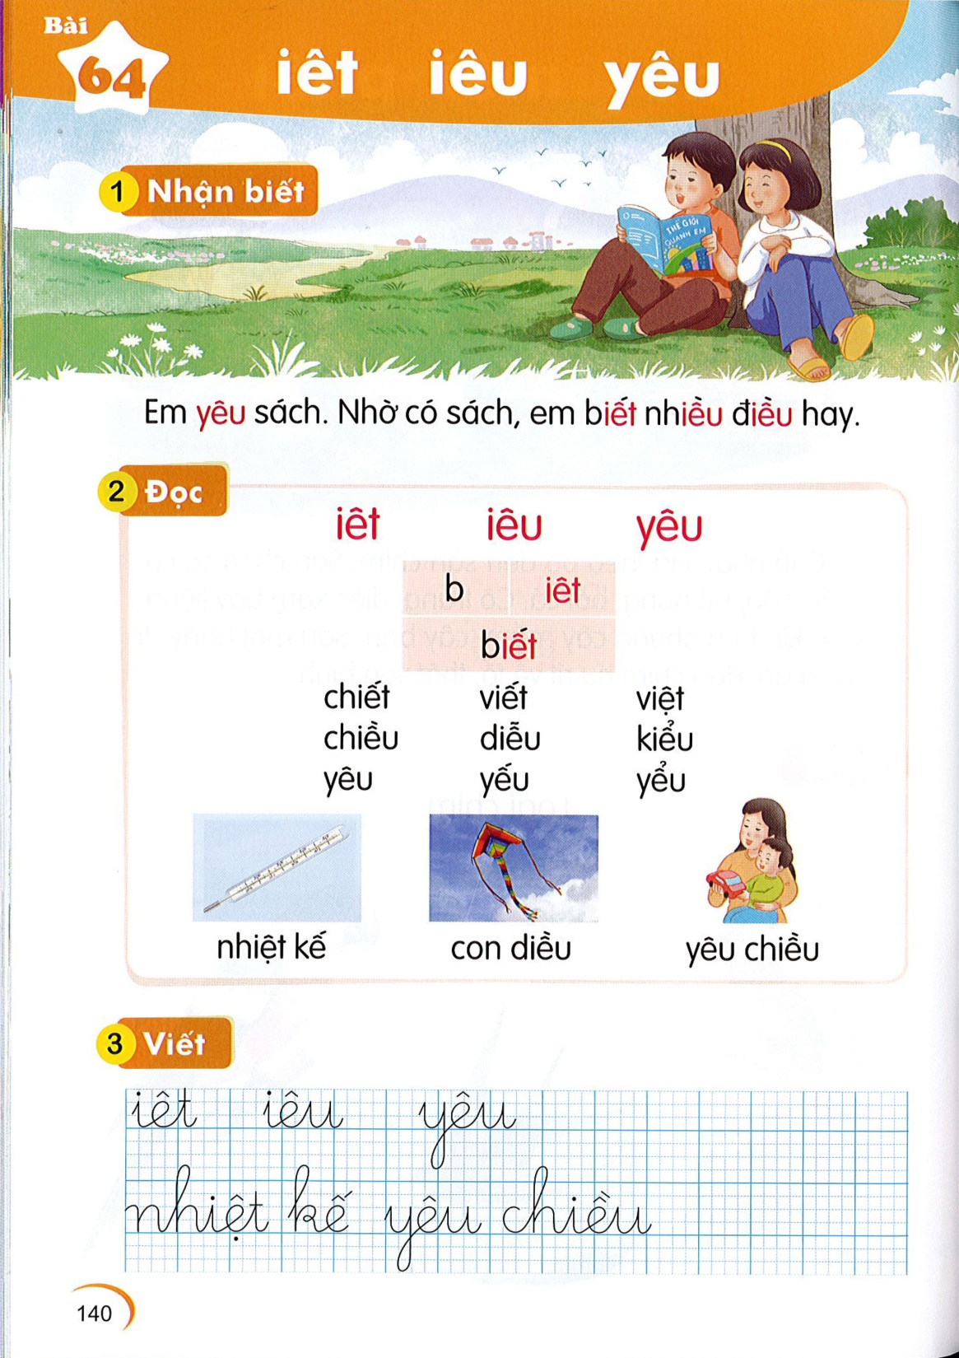
Em yêu sách. Nhờ có sách em biết nhiều điều hay.
Em yêu sách. Nhờ có sách em biêt nhiêu điêu hay.

Slide 5
So sánh
i
yêu
iêu
êu
y
êu

Slide 6
Đọc
2
iêt
iêu
yêu
b
iêt
biêt
́

Slide 7
iêt
iêt
iêt
chiết
viết
việt
iêu
iêu
iêu
chiều
diễu
kiểu
yêu
yêu
yêu
yêu
yếu
yểu

Slide 8
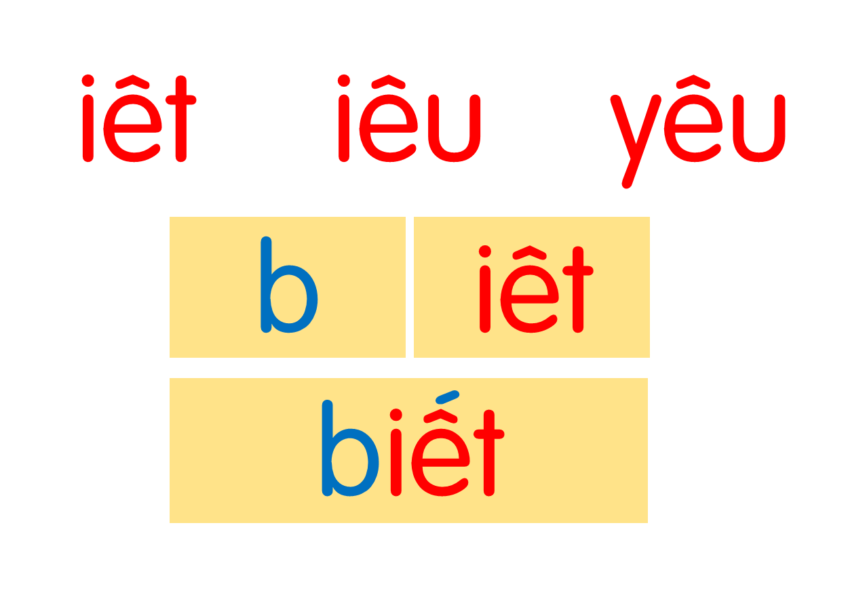
chiết
viết
việt
chiều
diễu
kiểu
yêu
yếu
yểu
Notes:
Ôn lại

Slide 9
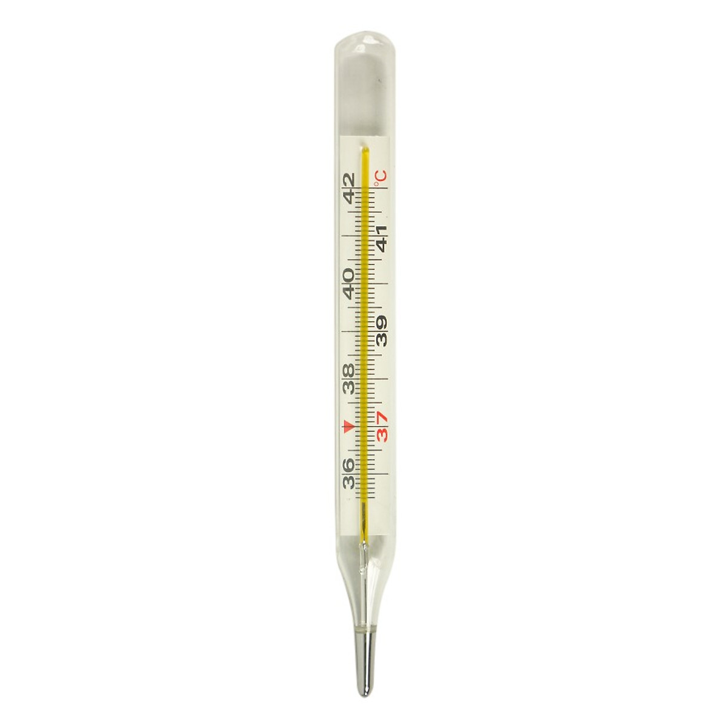
iêt
nhiệt kế
Notes:
Hay còn gọi là CHIM ĐA ĐA

Slide 10
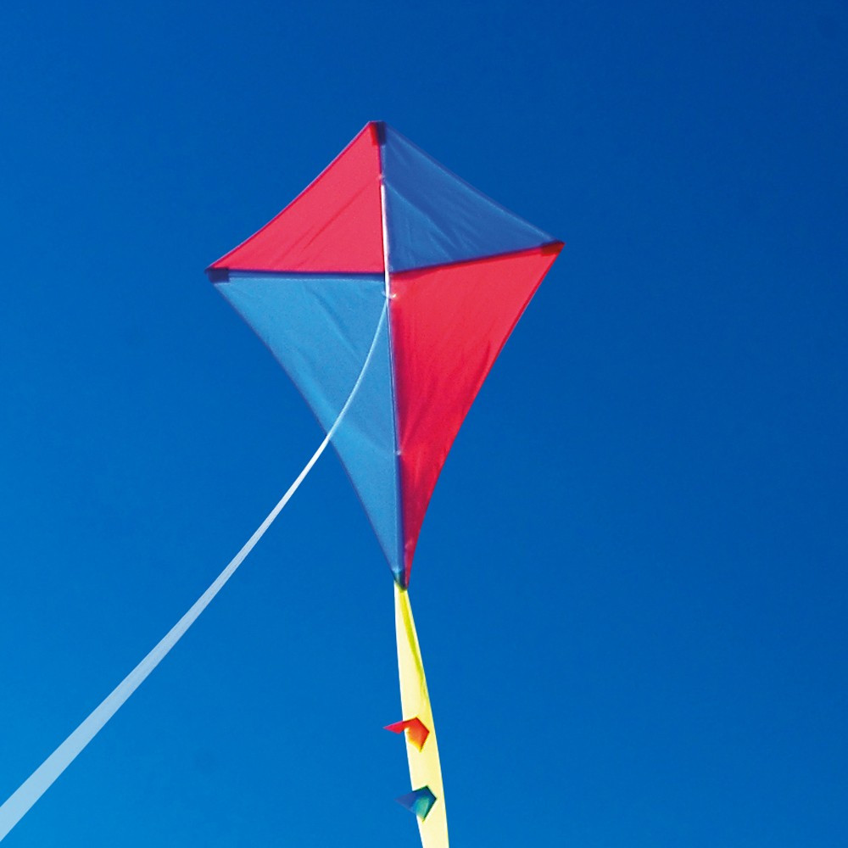
iêu
con diều

Slide 11

yêu chiều
yêu
iêu

Slide 12

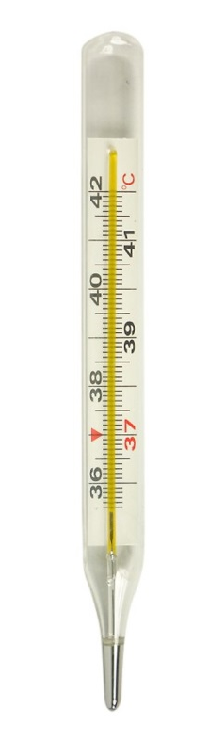
nhiệt kế
con diều
yêu chiều

Slide 13
chiết
viết
việt
chiều
diễu
kiểu
yêu
yếu
yểu
nhiệt kế
con diều
yêu chiều
Notes:
Ôn lại

Slide 14
Hướng dẫn viết bảng
3

Slide 15
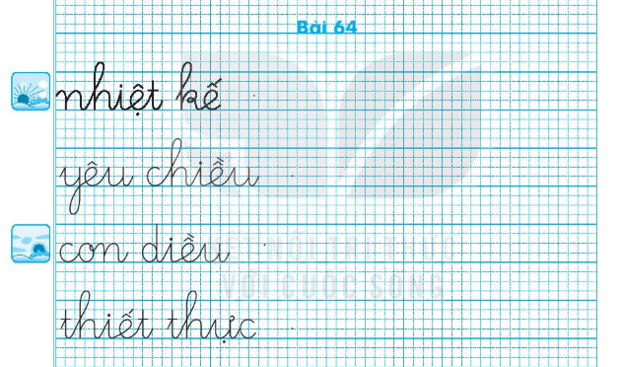

Slide 16
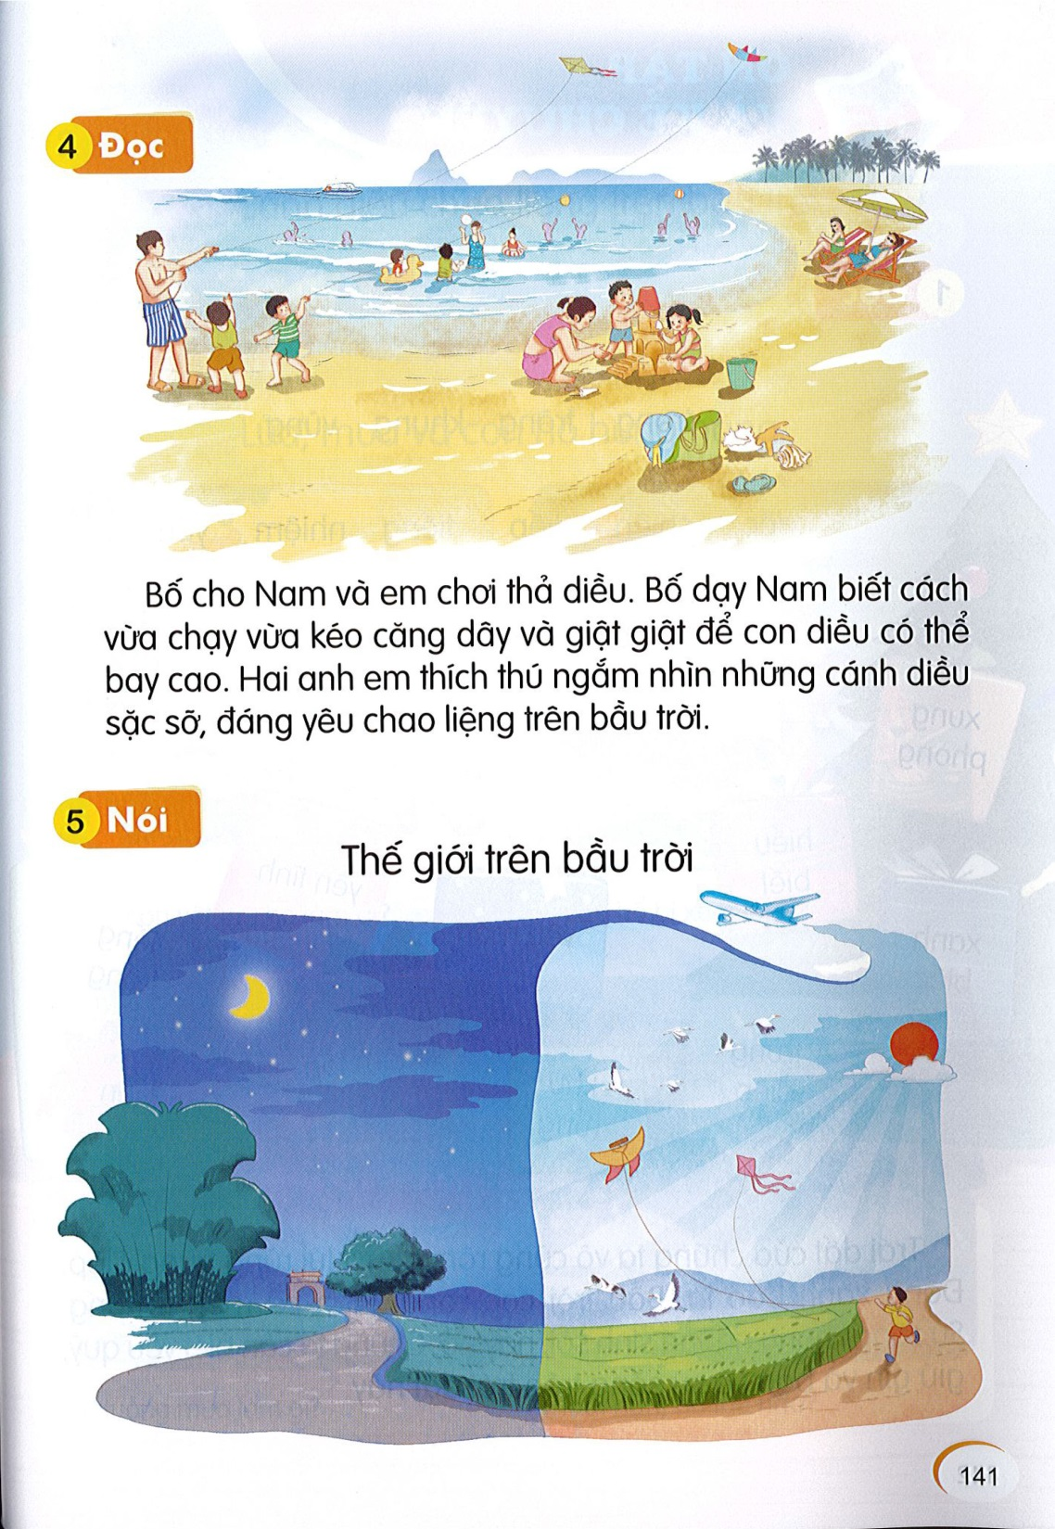
Đọc
4
1
2
Bố cho Nam và em chơi thả diều. Bố dạy Nam biết cách vừa chạy vừa kéo căng dây và giật giật để con diều có thể bay cao. Hai anh em thích thú ngắm nhìn những cánh diều sặc sỡ, đáng yêu chao liệng trên bầu trời.
3

Slide 17
diều
biết
yêu
Notes:
Luyện luôn từ khó đọc nhé!

Slide 18
Bố cho Nam và em chơi thả diều. Bố dạy Nam biết cách vừa chạy vừa kéo căng dây và giật giật để con diều có thể bay cao. Hai anh em thích thú ngắm nhìn những cánh diều sặc sỡ, đáng yêu chao liệng trên bầu trời.
Bố và hai anh em Nam làm gì?
Nam cần làm gì để diều có thể bay cao?
Những cánh diều có đặc điểm gì thu hút hai anh em Nam?

Slide 19
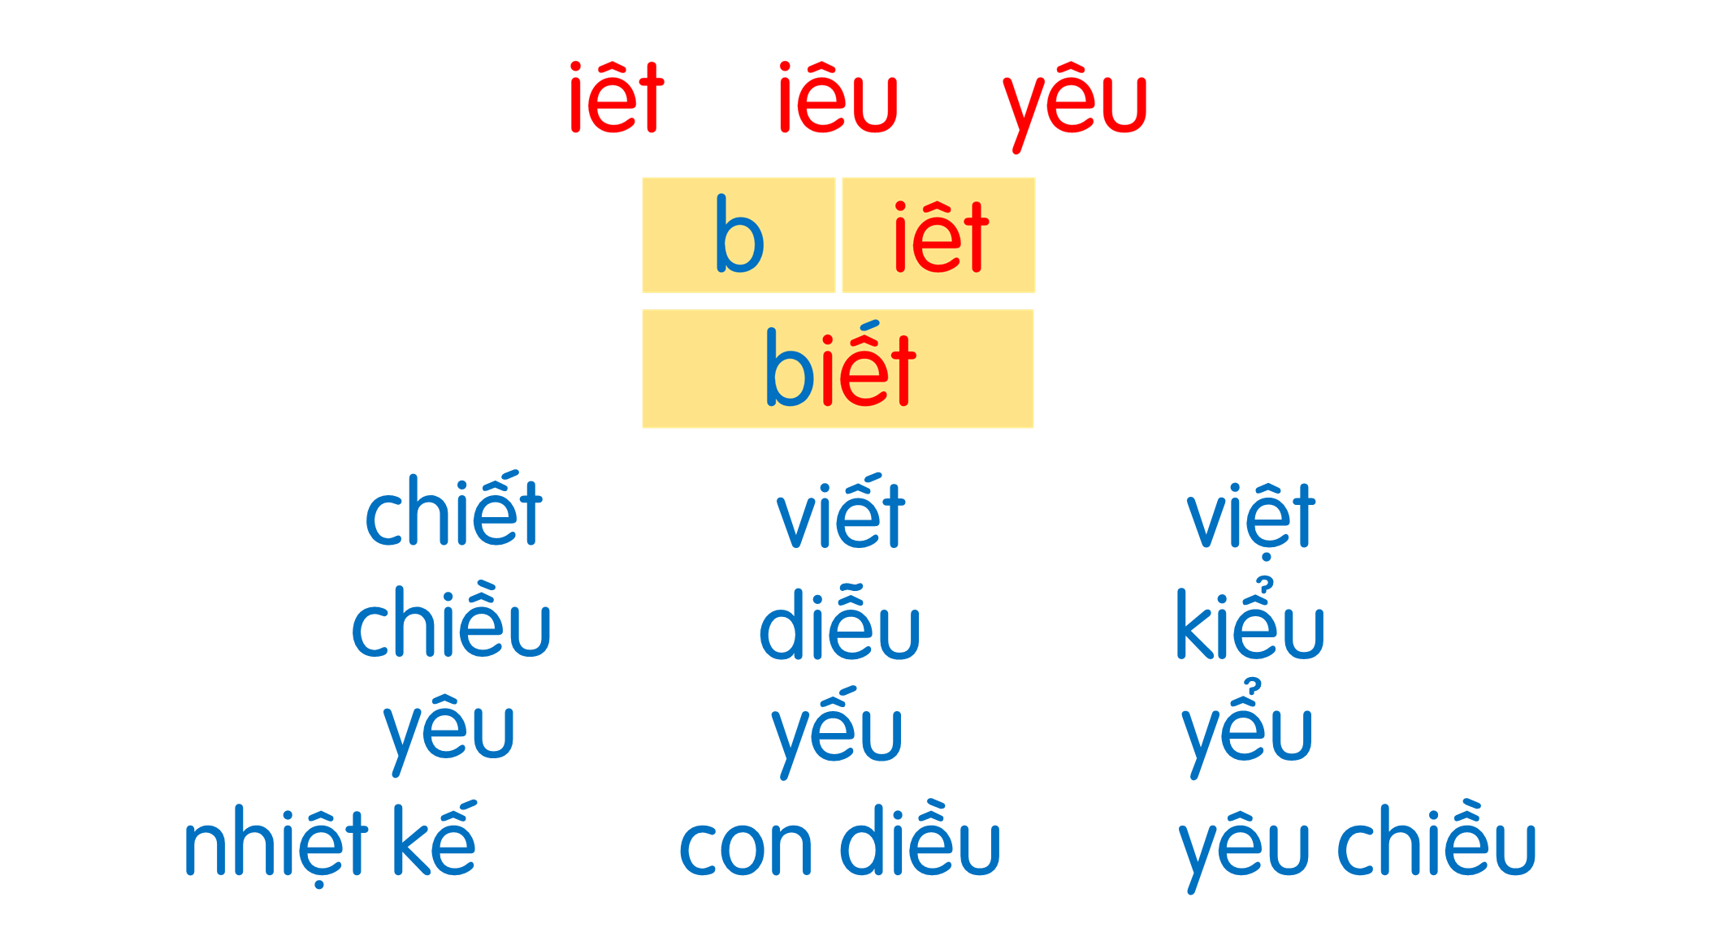
Bố cho Nam và em chơi thả diều. Bố dạy Nam biết cách vừa chạy vừa kéo căng dây và giật giật để con diều có thể bay cao. Hai anh em thích thú ngắm nhìn những cánh diều sặc sỡ, đáng yêu chao liệng trên bầu trời.

Slide 20
Nói
5
Thế giới trên bầu trời

Slide 21




Slide 22
Bố cho Nam và em chơi thả diều. Bố dạy Nam biết cách vừa chạy vừa kéo căng dây và giật giật để con diều có thể bay cao. Hai anh em thích thú ngắm nhìn những cánh diều sặc sỡ, đáng yêu chao liệng trên bầu trời.

Slide 23
